Slide 1

Рекомендации по организации и проведению итогового собеседования по русскому языку в 2024 году
Информацию к РМО подготовила Личман О.В. – учитель русского языка и литературы высшей категории

Slide 2

Сроки и продолжительность проведения итогового собеседования

Slide 3
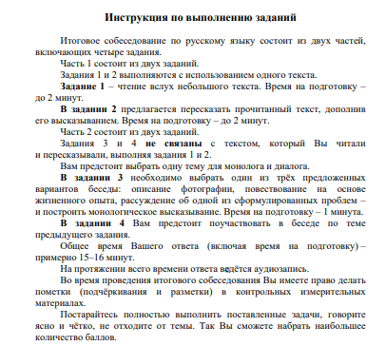
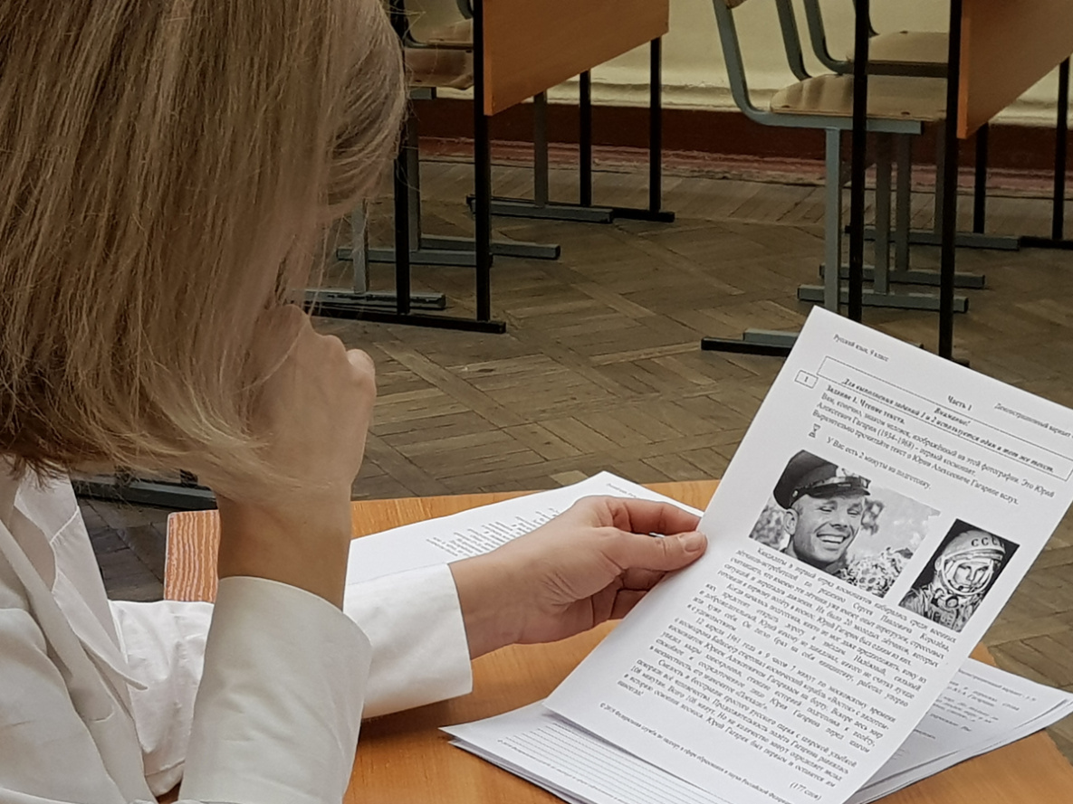

Slide 4
Проведение итогового собеседования
Оценивание ответов экспертами (непосредственно во время собеседования или после окончания проведения итогового собеседования по аудиозаписям) пункт 5.7
В случае если участник итогового собеседования по состоянию здоровья или другим уважительным причинам не может завершить итоговое собеседование, эксперт ставит отметку о досрочном завершении итогового собеседования в форме «Протокол 4 эксперта по оцениванию ответов участников итогового собеседования»

Slide 5
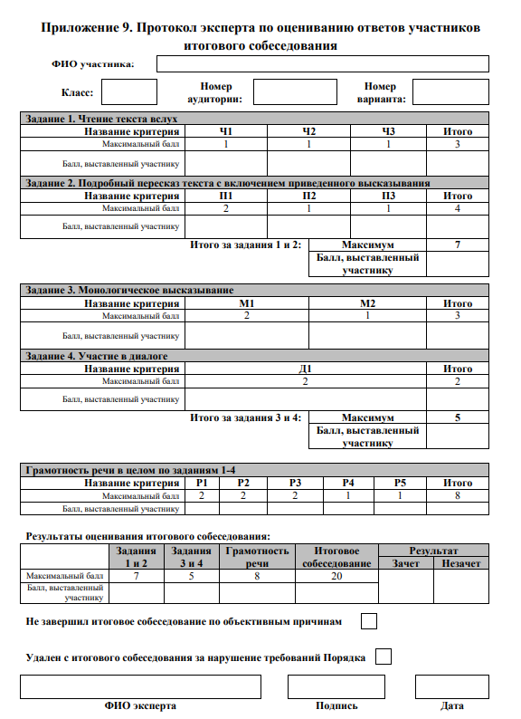

Slide 6
В случае если участник итогового собеседования во время проведения итогового собеседования в аудитории проведения итогового собеседования нарушил установленные требования Порядка (запрет иметь при себе средства связи, фото-, аудиои видеоаппаратуру, справочные материалы, письменные заметки и иные средства хранения и передачи информации), он удаляется с итогового собеседования. Собеседник приглашает ответственного организатора образовательной организации, который составляет «Акт об удалении участника итогового собеседования» (см. приложение 14). Собеседник вносит соответствующую отметку в форму ИС-02 «Ведомость учета проведения итогового собеседования в аудитории» (см. приложение 8). В случае если проверка ответов каждого участника итогового собеседования осуществляется экспертом непосредственно в процессе ответа, эксперт ставит отметку об удалении за нарушение требований Порядка в форме «Протокол эксперта по оцениванию ответов участников итогового собеседования» (см. приложение 9).

Slide 7
Особенности организации и проведения итогового собеседования для участников итогового собеседования с ОВЗ, участников итогового собеседования – детей-инвалидов и инвалидов
обеспечить создание необходимых условий согласно медицинским показаниям;
увеличить продолжительность ИС на 30 минут;
соблюдать режим питания и профилактики;
предусмотреть присутствие ассистентов , оказывающих техническую помощь;
использовать необходимые технические средства согласно показаниям здоровья.

Slide 8
Порядок проверки и оценивания итогового собеседования
Проверка итогового собеседования осуществляется экспертами, входящими в состав комиссии по проверке итогового собеседования.
Эксперты комиссии по проверке итогового собеседования должны владеть предметными компетенциями по предмету «Русский язык и литература».
Оценивание работ может быть проведено по двум схемам:
непосредственно в процессе ответа или по аудиозаписям по системе «зачет»/«незачет».

Slide 9
Задача собеседника
проводит инструктаж;
выдает КИМ итогового собеседования;
выдает черновики;
фиксирует время начала ответа и время;
следит за тем, чтобы участник итогового собеседования произнес под аудиозапись свою фамилию, имя, отчество, номер варианта прежде, чем приступить к ответу;
следит за тем, чтобы участник итогового собеседования произносил номер задания перед ответом на каждое из заданий;
следит за соблюдением времени;
после завершения испытания забирает у эксперта запечатанные протоколы и передаёт в штаб.

Slide 10
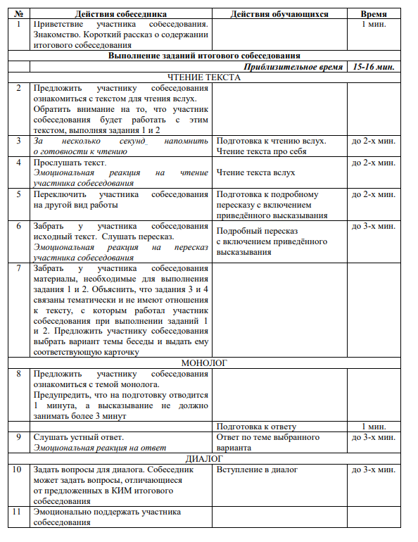

Slide 11

Инструкция для эксперта до начала собеседования
Не позднее чем за день до проведения итогового собеседования ознакомиться с: демоверсиями материалов для проведения итогового собеседования, включая критерии оценивания итогового собеседования, размещенными на официальном сайте ФГБНУ «ФИПИ» (http://fipi.ru) либо полученными от ответственного организатора образовательной организации; порядком проведения и проверки итогового собеседования, определенным ОИВ; Рекомендациями.

Slide 12
В день проведения итогового собеседования
получить от ответственного организатора образовательной организации следующие материалы:
бланки протоколов эксперта по оцениванию ответов участников итогового собеседования 2024 года12 (по одному на каждого участника итогового собеседования);
КИМ итогового собеседования;
доставочный пакет для упаковки протоколов эксперта по оцениванию ответов участников итогового собеседования;
черновики для эксперта (при необходимости). Ознакомиться с материалами для проведения итогового собеседования, полученными в день проведения итогового собеседования (КИМ итогового собеседования, протоколом эксперта по оцениванию ответов участников итогового собеседования).

Slide 13
Во время проведения итогового собеседования
оценивать ответы участников итогового собеседования непосредственно в аудитории проведения итогового собеседования во время проведения итогового собеседования с участниками или после проведения собеседования, прослушивая аудиозапись (схема оценивания определяется ОИВ);
вносить в протокол эксперта по оцениванию ответов участников итогового собеседования следующие сведения: ФИО участника; класс; номер аудитории; номер варианта; баллы по каждому критерию оценивания; общее количество баллов; отметку «зачет»/ «незачет»;
отметку о досрочном завершении итогового собеседования по объективным причинам (в случае оценивания в присутствии участника итогового собеседования);
отметку об удалении с итогового собеседования за нарушение требований Порядка (в случае оценивания в присутствии участника итогового собеседования);
ФИО, подпись и дату проверки. По окончании проведения итогового собеседования пересчитать протоколы эксперта по оцениванию ответов участников итогового собеседования, упаковать их в конверт

Slide 14
Эксперт не должен вмешиваться в беседу участника и собеседника!
Если эксперт находится в аудитории проведения итогового собеседования, его рабочее место рекомендуется определить в той части учебного кабинета, которую участник итогового собеседования зрительно не сможет наблюдать (и, соответственно, отвлекаться) в процессе оценивания итогового собеседования.

Slide 15
Результаты итогового собеседования 2023
Год | Кол-во участников, подавших заявление | Кол-во участников, принявших участие | Кол-во удаленных участников | Кол-во, досрочно завершивших участников | Получили «зачет» | Получили «незачет»
08.02.2023 | 101650 | 99303 | 1 | 9 | 98401 /99,10% | 892 /0,90%

Slide 16
Рекомендации по подготовке обучающихся к заданиям 1-4 итогового собеседования
задание 1:
- систематически тренировать навыки выразительного чтения текстов вслух;
- расставлять при необходимости ударения в словах;
- повторить правила склонения числительных;
- обогащать лексический запас слов, обращаясь к толковым словарям за разъяснением значения новых/непонятных слов;
задание 2:
- совершенствовать умение использовать разные виды чтения (ознакомительное, изучающее и др.);
- использовать навык создания вторичного текста (тезисы на основе главной информации каждого абзаца);
- овладеть навыками смыслового чтения текста, умениями воспринимать и адекватно передавать основную информацию текста, упражняться в подробном пересказе текстов, начиная с пересказа одного абзаца, постепенно увеличивая количество до 4 –х, не нарушая последовательность изложения;
- соотносить содержание текста с ключевыми словами в предложенном высказывании для того, чтобы определить, в какую часть текста нужно вставить дополнительную информацию;
- освоить способы включения цитаты в текст (прямая речь, косвенная речь), выполняя тренировочные упражнения на основе демонстрационных вариантов;

